Slide 1
Module 214 Fabrication de câble Ethernet
Winston Forti Meisen
Alexis Charbonney
Osama Shalhoub
Quentin Krenger
Dylan Guiducci

Slide 2
SOMMAIRE
Introduction
Historique
Usage
La Technologie PoE
Catégories des câbles Ethernet
Blindages
Connectiques
Normes
Fabrication

Slide 3
Introduction
Sujet : La fabrication d’un câble Ethernet
Cette présentation à comme objectifs :
Décrire et présenter les différentes normes, catégories et technologies d’un câble Ethernet
Démontrer la fabrication d’un câble RJ-45

Slide 4


Historique
Par Qui ?
Le protocole a été inventé en mai 1973 par deux chercheurs Xerox
Bob Metcalf
David Boggs
Lors des premiers tests, les vitesses de transmission de données atteignaient 2,94 Mbit/s

Slide 5
Historique
Pourquoi ?
Pour pouvoir connecter une imprimante à un PC avec un protocole universel
Il n’existait aucun protocole universel à cette époque
Les avancée depuis sa création :
Nouvelle catégorie de câble
Nouvelle norme (IEEE 802.3 et TIA/EIA-568 )

Slide 6
USAGE

Slide 7
La technologie PoE
Power over Ethernet
Alimentation électrique par câble Ethernet.
Une technologie qui permet d’envoyer du signal Ethernet et du signal électrique en même temps sur un câble Ethernet pour des périphérique réseaux .
Ratifiée et publié en le 11 juillet 2003
La technologie PoE est définie par la norme IEEE 802.3af. La norme IEEE 802.3at est appelé POE+ et qui est une amélioration.

Slide 8


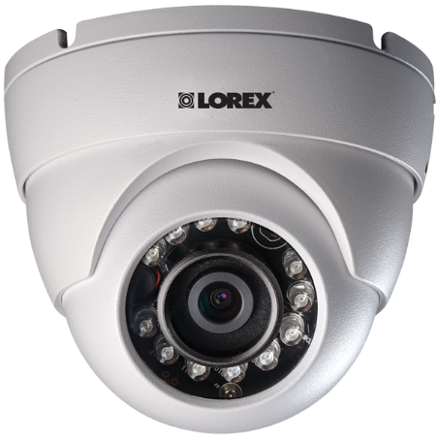
La technologie PoE
Exemple de périphériques qui utilise la technologie PoE
Access Point
Téléphone
Camera surveillance

Slide 9
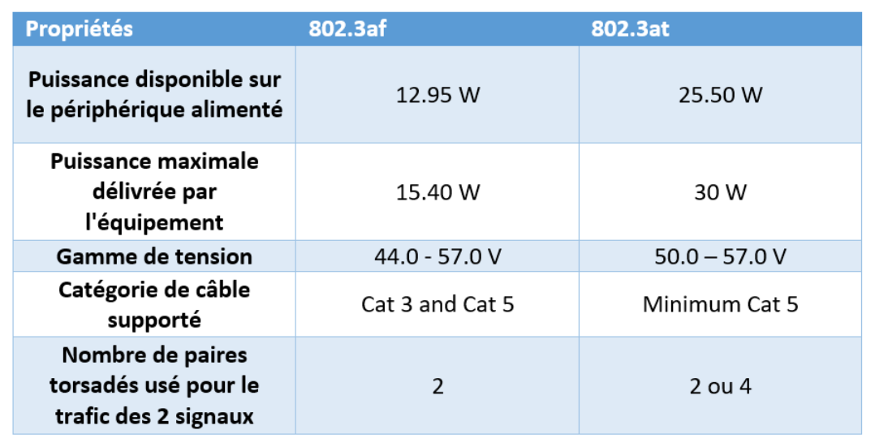
La technologie PoE
Caractéristique technique:
Cette technologie permet de faire passer une tension de 48 Volts environ et 12 Wat de puissance électronique voir plus.
Une vitesse de transmission de donnés qui peut aller à 100Mb/Seconde
Les Normes 802.3af et 802.3at

Slide 10
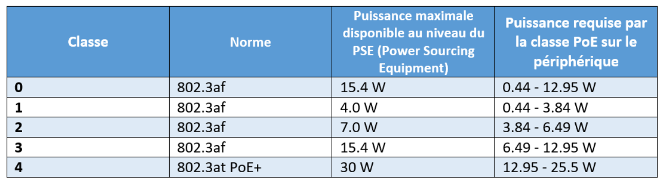
La technologie PoE
Les différentes classes PoE

Slide 11
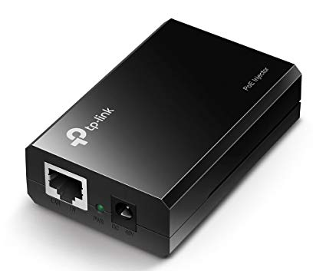
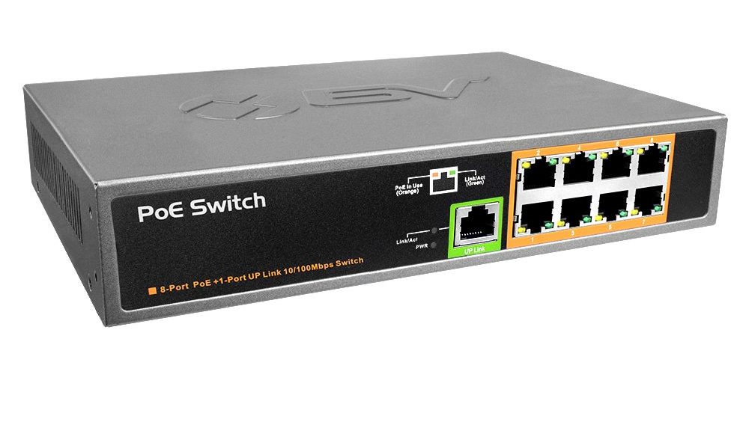
La technologie PoE
Comment mettre en place la technologie PoE ?
Injecteur PoE
Switch PoE

Slide 12
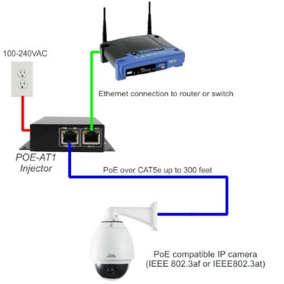
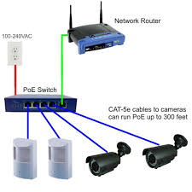
La technologie PoE
Comment fonctionne ?

Slide 13
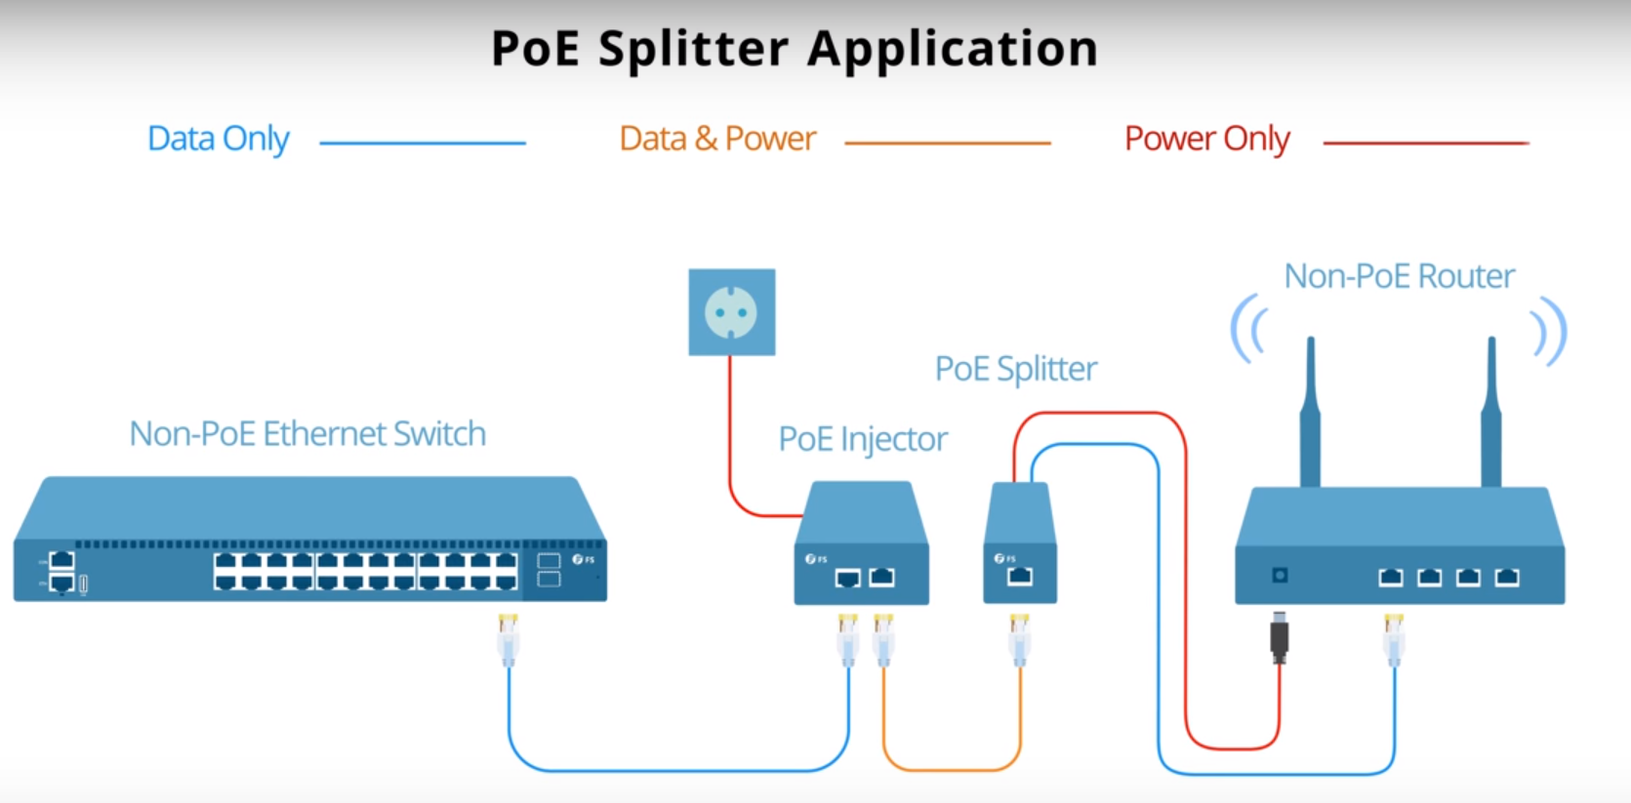
La technologie PoE
Sépratareur PoE ou PoE Splitter?

Slide 14
La technologie PoE
Avantage et inconvenants de la technologie PoE
Avantage
Rentable
Facilité à la mise en place
Simplifier le câblage
Désavantage
Alimentation centrale

Slide 15
Les catégories des câbles Ethernet
CAT5 / 5E
CAT6 / 6A
CAT7
CAT8

Slide 16
CATEGORIE 5

Slide 17
CATEGORIE 5E

Slide 18
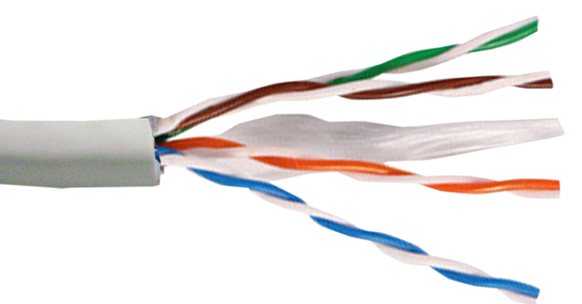
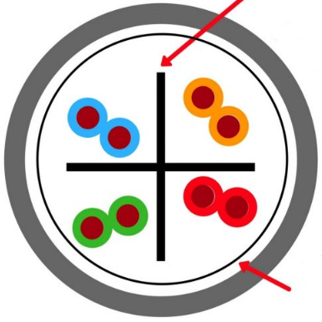
CATEGORIE 6
Paire torsadés souples
Caractéristique technique:
Vitesse atteignant 1Gb > 10Gb par sec pour une distance de 55M
Une fréquence qui peut atteindre les 250 Mhz
Caractéristique Physique:
Protégé par une gaine en PVC
4 paires torsadées conducteur non-blindé du type souple
Paires Plus larges que les CAT5,5E
Séparateur longitudinal qui isole les 4 paires torsadés et qui aide à résister aux interférences électromagnétique
PVC
Séparateur longitudinal

Slide 19
La catégorie 6A est une amélioration technique de la catégorie 6
CATEGORIE 6A
Caractéristique technique:
Vitesse atteignant 1Gb > 10Gb par sec pour une distance de 100Mètres
Une fréquence qui peut atteindre les 500 Mhz
Caractéristique Physique:
Paires Plus larges que les CAT5,5E
Protégé par une gaine en PVC
4 paires torsadées conducteur non-blindé du type souple
Séparateur longitudinal qui isole les 4 paires torsadés et qui aide à résister aux interférences électromagnétique

Slide 20
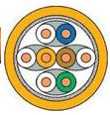

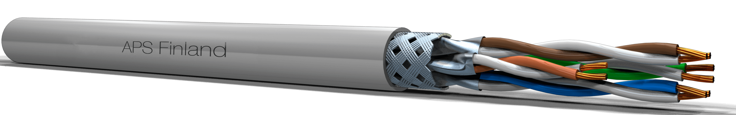
CATEGORIE 7
Bl.Coll
Caractéristique technique:
Vitesse atteignant 40Gb par sec pour une distance de 50M et 100Gb si la distance est à 15
Une fréquence qui peut atteindre les 600 Mhz
Caractéristique Physique:
Protégé par une gaine en PVC
4 paires torsadées conducteur blindées individuellement
Blindage collective des paires torsadés pour réduire les phénomènes parasitaires liés à la diaphonie
PVC
Bl.Ind

Slide 21
CATEGORIE 8

Slide 22
BLINDAGE
Pourquoi le blindage?
Protection contre les interférence externes (champs électromagnétique, radiation, etc.).
Moins d’interférences = plus de performance.
Réduction des coûts d’installation:
Sans blindage environ 225mm de distance des courants forts
Avec un bon blindage 24mm.

Slide 23
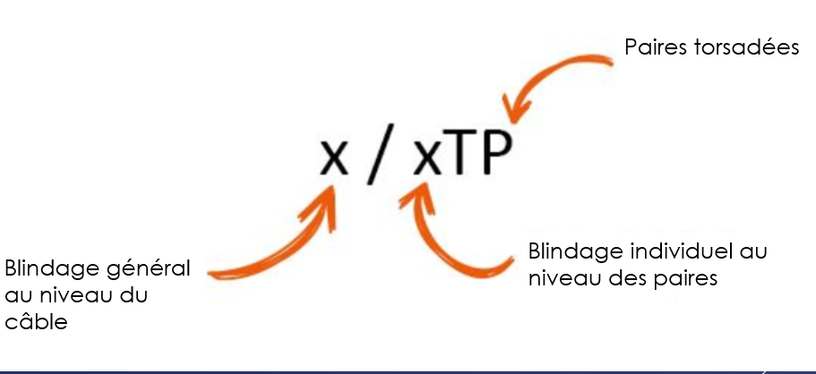
BLINDAGE

Slide 24
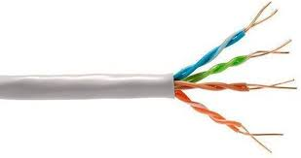
BLINDAGE
U/UTP (UTP) :Unshielded twisted Pairs

Slide 25
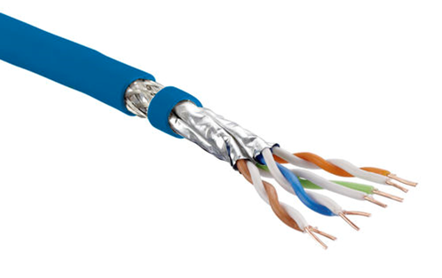
BLINDAGE
F/UTP (FTP) : Foiled Twisted Pairs

Slide 26
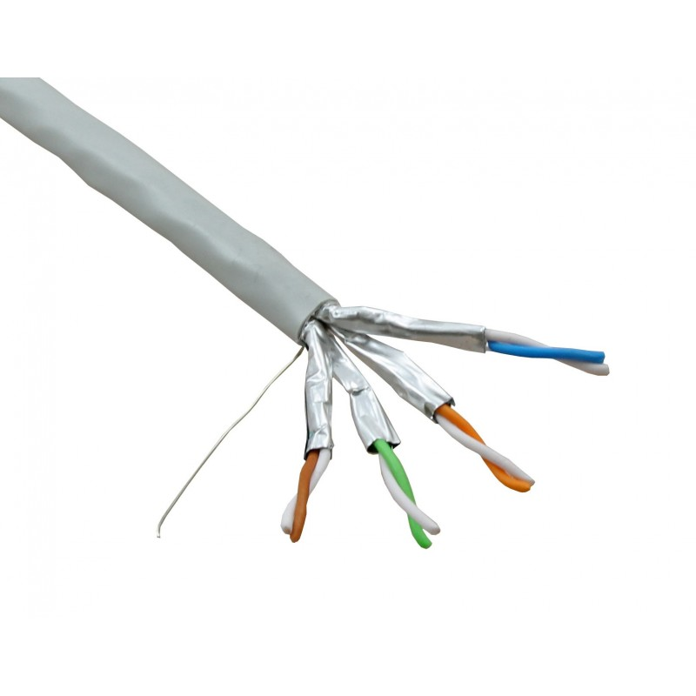
BLINDAGE
U/FTP (STP) : Shielded Twisted Pairs

Slide 27
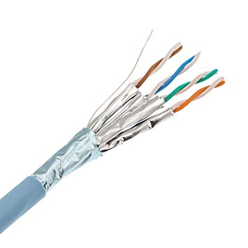
BLINDAGE
F/FTP (FFTP) : Foilded and foilded twisted pair

Slide 28
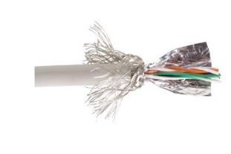
BLINDAGE
SF/UTP (SFTP) : Shielded Foilded Twisted Pairs

Slide 29
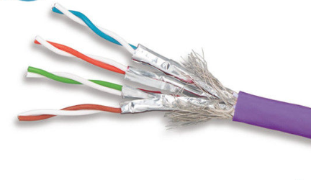
BLINDAGE
S/FTP(SSTP) : Shielded And Foilded Twisted Pairs

Slide 30
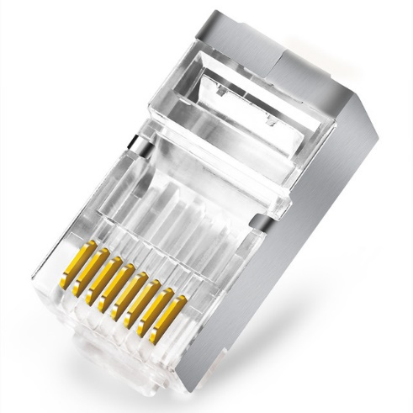
CONNECTIQUES
RJ-45 - Registered Jack 45
Usages RJ-45
Interconnexion d’interfaces physiques.
Equipement réseaux.
Téléphonie.
PoE.
Fonctionnement
Il possède 8 broches où les paires torsadées passent.
Le RJ-45 respecte le standard TIA/EIA-568-B.

Slide 31
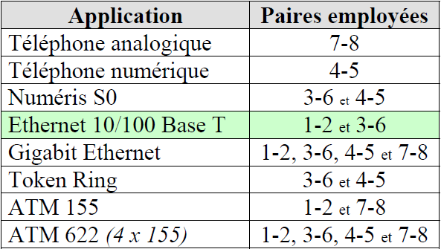
CONNECTIQUES
RJ-45 - Registered Jack 45
Différentes applications
Suivant la paire torsadée utilisée sur une broche,
l’application sera différente.

Slide 32
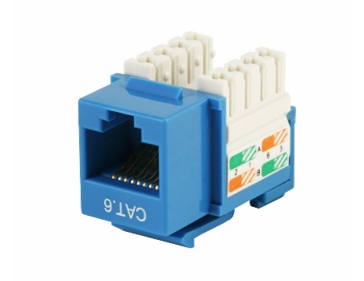
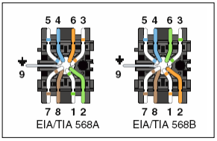
CONNECTIQUES
RJ-45 Femelle- Registered Jack 45 Femelle
Usage RJ-45 Femelle
Interconnecter une interface RJ-45 mâle
avec une autre interface
Fonctionnement
Le câblage se fait de la manière suivante :
Branchement pour la nombre 568a et 568b

Slide 33
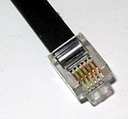
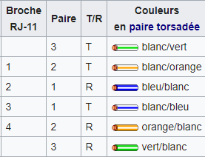
CONNECTIQUES
RJ-11 - Registered Jack 11
Usage du RJ-11
Téléphonie
Réseau local
PoE
Fonctionnement
Un RJ-11 possède 4 broches où les paires torsadées passent.

Slide 34
CONNECTIQUES
RJ-11 Femelle - Registered Jack 11
Usage du RJ-11 femelle
Téléphonie
Réseau local
PoE
Fonctionnement
Un RJ-11 possède 4 broches où les paires torsadées passent.

Slide 35
NORMES

Slide 36
FABRICATION

Slide 37
Merci de votre écoute
Des questions ?

